Slide 1
didahry - matematika
Katalog didaktických her pro 1. st. ZŠ
Mgr. Jana Pacinová
20. 1. 2013

Slide 2
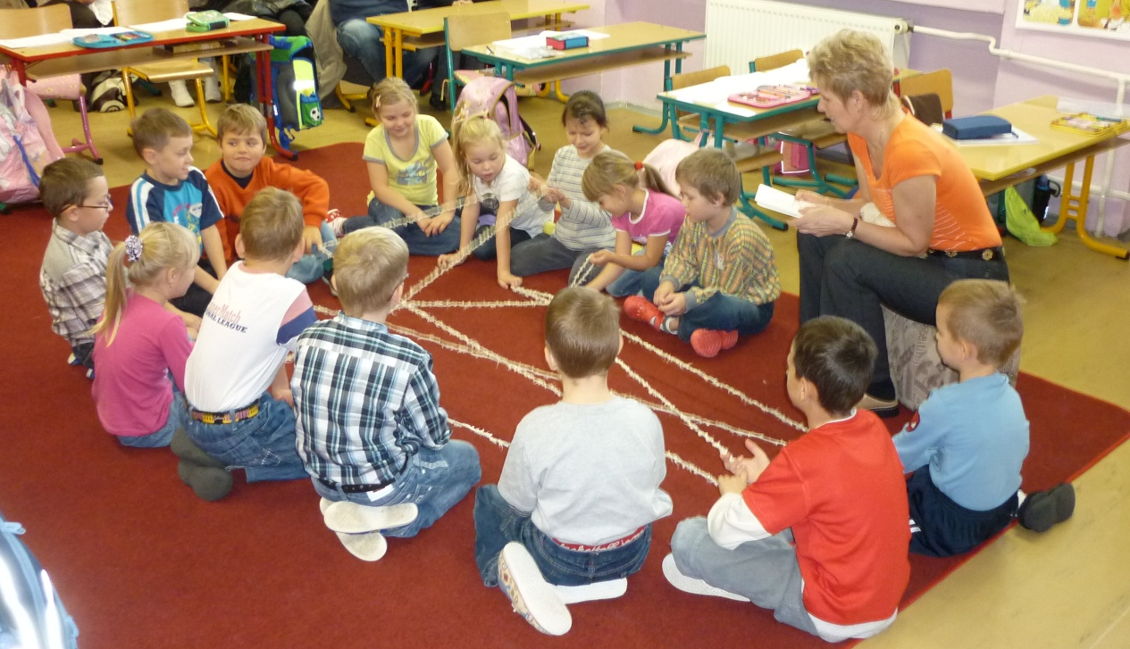
1. Pavučina děti sedí v kruhu a Učitel zadává dětem příklady. Jeden žák drží klubko v ruce. když správně vypočítá příklad, pošle klubíčko kamarádovi. Konec vlny nesmí pustit z rukou. Děti se snaží klubko posílat tak, aby vznikla pavučina. Všichni žáci se musí během hry vystřídat .tato hra prohlubuje mezi dětmi přátelství, učí děti spolupracovat a vzájemně si pomáhat.

Slide 3
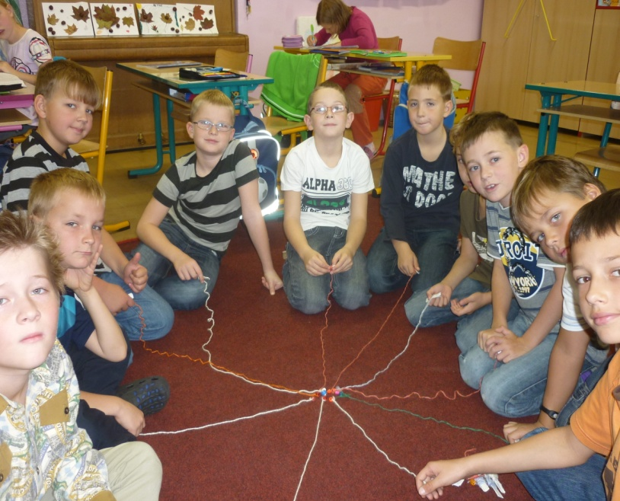
2.Zakázané číslo
Děti počítají společně nahlas od 1 do 10 a nazpět od 10 do 1. Při vyslovení každého čísla tlesknou nebo ťuknou tužkou do stolu. Když číselnou řadu dobře zvládnou, určíme jedno číslo, které se nesmí vyslovit; místo něho tlesknou nebo klepnou. Kdo zakázané číslo řekne nebo zapomene tlesknout, vypadá ze hry.
3.Korálky
Hráči sedí v kruhu a drží v ruce provázek s
přivázaným korálkem.
Všechny korálky leží ve středu kruhu.Učitel
předříkává příklady s výsledky. Pokud je
výsledek příkladu správný,korálek zůstává
ve středu kruhu a nesmí se pohnout. Při
špatném výsledku se snaží žáci korálky rychle
přitáhnout k sobě, protože učitel přiklopí
pomalé korálky nádobou. Koho chytí,
nepokračuje ve hře.
4. Početní hodiny
Větší papírový model hodinového ciferníku připevníme na magnetickou tabuli. Uprostřed místo ručiček umístíme kartu s vyznačenou početní operací a číslem.
Učitel ukazuje různá čísla ciferníku a žáci k nim připočítají (od nich odčítají) číslo ve středu.
+ 5
12
11
1
10
2
9
3
4
8
5
7
6

Slide 4
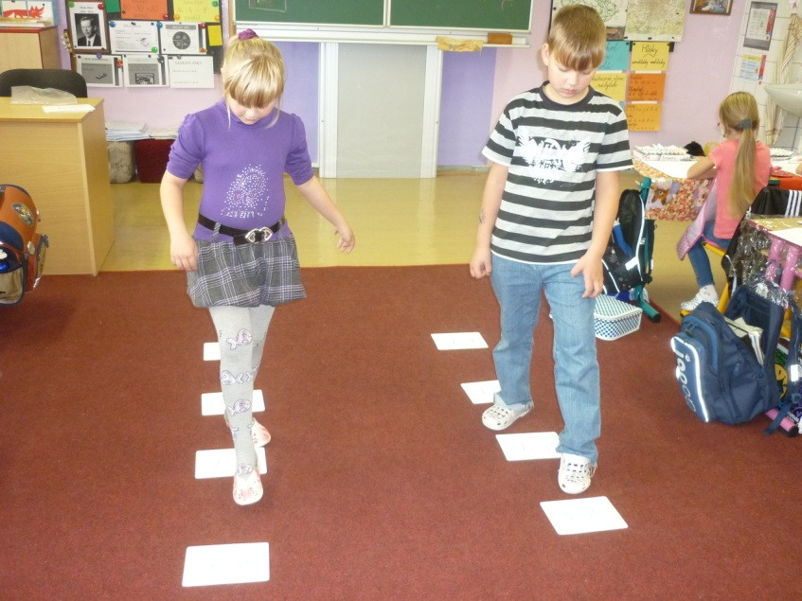
5.Číslo nás probudí
Učitel se s dětmi domluví na čísle. Pak si hráči položí hlavu na lavici a spí. Učitel nahlas zadává příklady, žáci v duchu počítají. jestliže jim vyjde domluvené číslo, probudí se, zvednou hlavu.
6.Přeskakovaná 7.Telefonní ústředna
Na zemi leží karty s příklady. Žákům, kteří představují telefonní
Mezi nimi jsou mezery. stanice, rozdáme karty s čísly od 0 do 20.
Nejprve nastoupí chlapci, Ostatní jsou zaměstnanci ústředny,
překračují karty a počítají kontrolují zapojení stanic.Začne učitelka:
příklady na kartě. Učitel Zde číslo 5, volám číslo 3 krát větší.
měří čas. Pro družstvo dívek Všichni počítají. Ozve se žák, který
učitel připraví jiné příklady. drží kartu s příslušným výsledkem.
Kdo rychleji? Neozve-li se např. než napočítá uč.
do tří , dotyčný žák získá trestný bod.
Totéž platí při nesprávném výsledku.
Vyhrává ten, který má nejméně
trestných bodů.
Žáci mohou soutěžit i ve dvojicích proti sobě.

Slide 5
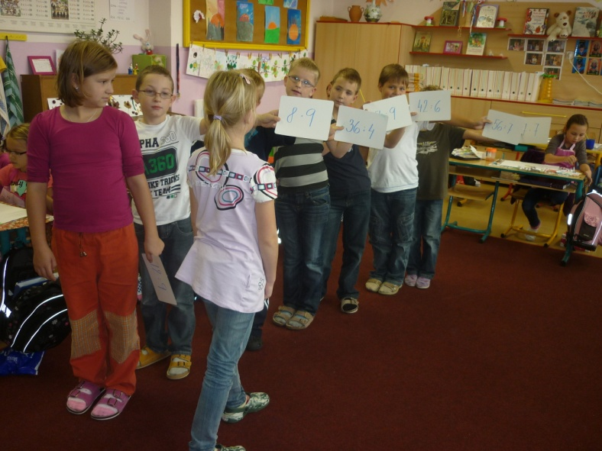
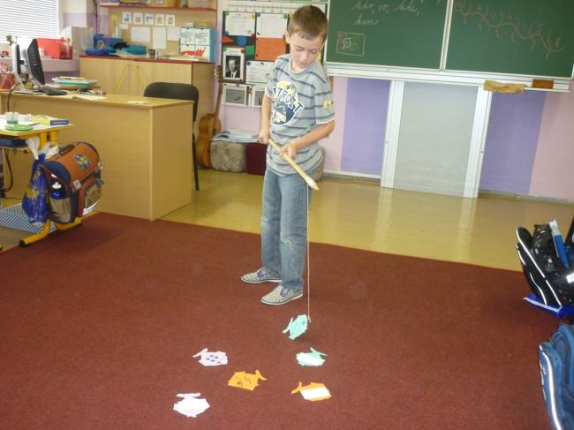
8. Matematičtí vzpěrači
Učitel přichystá kartičky s příklady různé obtížnosti – pro super těžkou váhu, těžkou váhu a lehkou váhu. Žáci soutěží, které družstvo vzepře největší hmotnost. Děti rozdělíme do homogenních skupin.
9. Za desaterými dveřmi
Obrázek je ukryt za desaterými dveřmi.
Získá ho ten, kdo otevře všechny dveře.
To znamená, že vypočítá správně všechny
příklady, které drží deset žáků. Obtížnost
příkladů lze upravovat.
10. Matematický rybolov
Učitel připraví jednoduché modely ryb a
model udice (magnet na šňůrce).Příklady
na kartičce připevní pomocí
kancelářských sponek na ryby. Žák ryby
loví a počítá příklady.

Slide 6
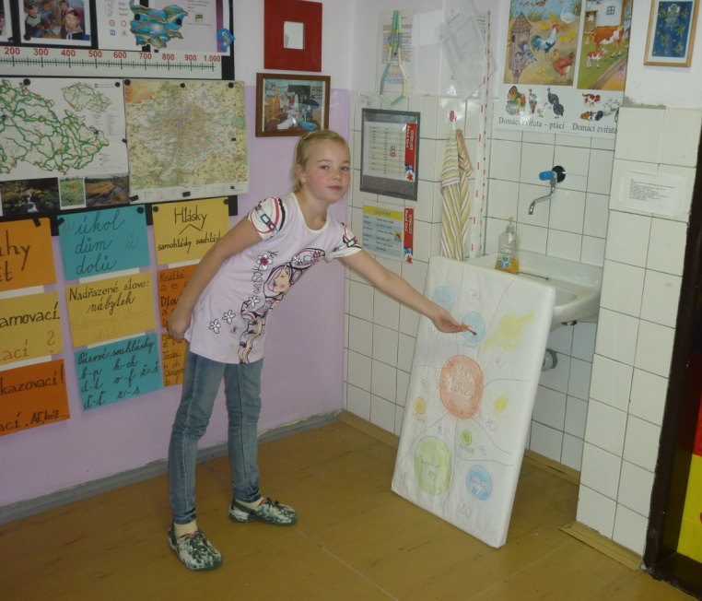
*
11. Šipky
Na nástěnce z polystyrenu jsou
nakresleny planety sluneční
soustavy. Jednotlivé planety
jsou očíslovány. Učitel žákovi
zadá příklad.
Když jej žák správně
vypočítá, snaží se šipkou
zasáhnout nejvyšší číslo. Kdo
zasáhne planetu s nejvyšším číslem,
vyhrává.
12. Utajené slovo
1 2 3 4 5 6
R 7-5= N 2+4=
A 3+2= O 6-3=
C 6-2= K 7-6=

Slide 7
13. Matematika s gymnastikou
Židle ve třídě jsou sestaveny do kruhu, na nich sedí děti a mají po řadě přidělena čísla na kartičkách. Učitel pak říká čísla a žák, který má toto číslo přidělené vyskočí, postaví se na špičky, vzpaží, ukáže všem svou kartičku.
Učitel zadá číslo nějakým početním výkonem (3 + 4).
Vyskočí všichni, kteří mají kartičku s násobkem udaného čísla.
Žák, jehož přidělené číslo bylo vysloveno, musí udělat dřep.

Slide 8
14. Dvě k sobě
Pomůcky: Sada karet s čísly do 20
Žáci hrají ve dvojicích. Učitel vyjmenuje karty, které si vyberou ze sady. Např. volí karty s čísly:
9, 2, 6, 15, 11, 3, 12, 5, 14, 8. Úkolem hráčů je sestavit vždy dvě k sobě tak, aby součet čísel na nich uvedených byl roven zadanému číslu,
například 17.
9
8
6
11
3
14

Slide 9
15. Únik z obklíčení
Žákům rozdáme karty s čísly 0 – 20. Ti, co obdrželi karty jsou zajatci, obklíčili je nepřátelé. Z obklíčení se mohou dostat jen tehdy, splní-li zadaný úkol. Spočívá v tom, že k číslu na své kartě najdou další číslo a mezi ně vloží takový početní výkon, aby výsledek sestaveného příkladu bylo některé z čísel uvedených na schématu.
Žák, který má kartu s číslem
11, se může vysvobodit
např.: 11 – 8 = 3
11 + 9 = 20
11
0
15
20
3
7
10
17

Slide 10
16. Magické čtverce
Učitel vypráví dětem o čtvercích, o nichž lidé věřili, že je mohou ochránit před nehodami,
nemocemi, úrazy. Byly to totiž čtverce magické, tj. takové, že ve všech řádcích, sloupcích
i v obou úhlopříčkách vychází vždy stejný součet. Lidé je nosili vyryté do různých talismanů
pro štěstí, na lodích je zavěšovali na ochranu proti vlnám. Viděli v nich symbol kosmických sil.
První takový čtverec je znám z Číny z doby 4 000 let př. n. l..
Návod učiteli pro vytvoření
schémat: číslo uprostřed
musí být třetinou zamýšleného
magického součtu.
 |  | 3
6 | 4 | 2
1 | 8 | 3
6 | 4 | 2
5 | 0 | 7
 | 30
 | 33
28 | 36
31 | 30 | 38
40 | 33 | 26
28 | 36 | 35

Slide 11
17. Matematické loto
Při matematickém lotu jde o pokrývání dané tabulky kartičkami. Na každé je zapsána nějaká úloha, násobilkový spoj, sčítání apod. Žák úlohu vyřeší. Potom kartičku otočí a položí do protější tabulky na políčko vyznačené týmž číslem jako je získaný výsledek. Zadní strana kartiček pak vytvoří celistvý obrázek, schéma, linii a právě jeho složení je pro dítě cílem, odměnou za vloženou práci. Každé číslo se může v tabulce vyskytovat jen jednou. Na kartičkách tedy neumístíme úlohy s týmž řešením.
3 . 9
64 | 28 | 27
48 | 49 | 32
81 | 56 | 21
7 . 7

Slide 12
18. Matematický vetřelec
Mezi uvedenými čísly v políčkách tabulky je ukryt matematický
vetřelec, to je číslo, které mezi ostatní z jistých důvodů nepatří.
Úkolem žáků je zjistit, které je to číslo a proč tam nepatří.
40 | 64 | 56
0 | 8 | 32
72 | 4 | 16

Slide 13
19. Štafetový běh
Na tabuli vyznačíme dráhy jednotlivých štafet. Připravíme jich tolik, kolik je
družstev. Délku dráhy přizpůsobíme počtu členů soutěžících skupin. Do
startovních kruhů zapíšeme čísla, do dalších postupně uvedeme operaci s
příslušným operandem, poslední zůstane prázdný pro zapsání konečného
výsledku. První žák vystartuje, tj. vypočítá uvedený spoj a předá štafetový
kolík – výsledek dalšímu. Vítězí družstvo, které bezchybně a nejdříve
proběhlo trať.
24
: 4
: 3
. 9
: 6
9
: 3
. 6
: 9
. 4

Slide 14
20. domečky
Dětem vypravujeme, že spolu začala bydlet 2 čísla, např. 9 a 6.
Zakreslíme je do schématu. Po čase se v jejich domečku na půdě
zabydlel jejich součet a ve sklepě rozdíl. Součet a rozdíl si však
časem postaví svůj domek. Za čas se na půdě usídlil zase jejich
součet a rozdíl. A tak to šlo pořád dál. Děti mohou soutěžit, kdo
zabydlí více domečků. Mohou však i vypozorovat určité pravidelnosti.
15
9
6
9
6
15
3
3

Slide 15

21. knížka
Hra pro jednotlivce i celou třídu.
Potřebujeme všichni stejnou knihu.
Vezmi si knížku, otevři ji a zapiš čísla obou stran. Urči jejich
součet.
Porovnejte součty ve třídě.
Hledejte odpovědi:
Je možné, aby byly dva součty stejné?
Může být součet lichý?
Sčítejte za sebou tolik čísel stran (od místa, kde jste knihu
otevřeli), dokud nebude výsledek lichý. Vyhrává z prvních
pěti ten, kdo má správný výsledek a současně největší
výsledek.

Slide 16
Použitá literatura:
Michaela Kaslová – Sbírka úloh z matematiky
Eva Krejčová – Inspiromat matematických her

